Slide 1

স্বাগতম

Slide 2
পরিচিতি
নামঃমোঃ ইসরাফিল ইসলাম

Slide 3
পাঠপরিচিতি
কৃষি
৫ম

Slide 4
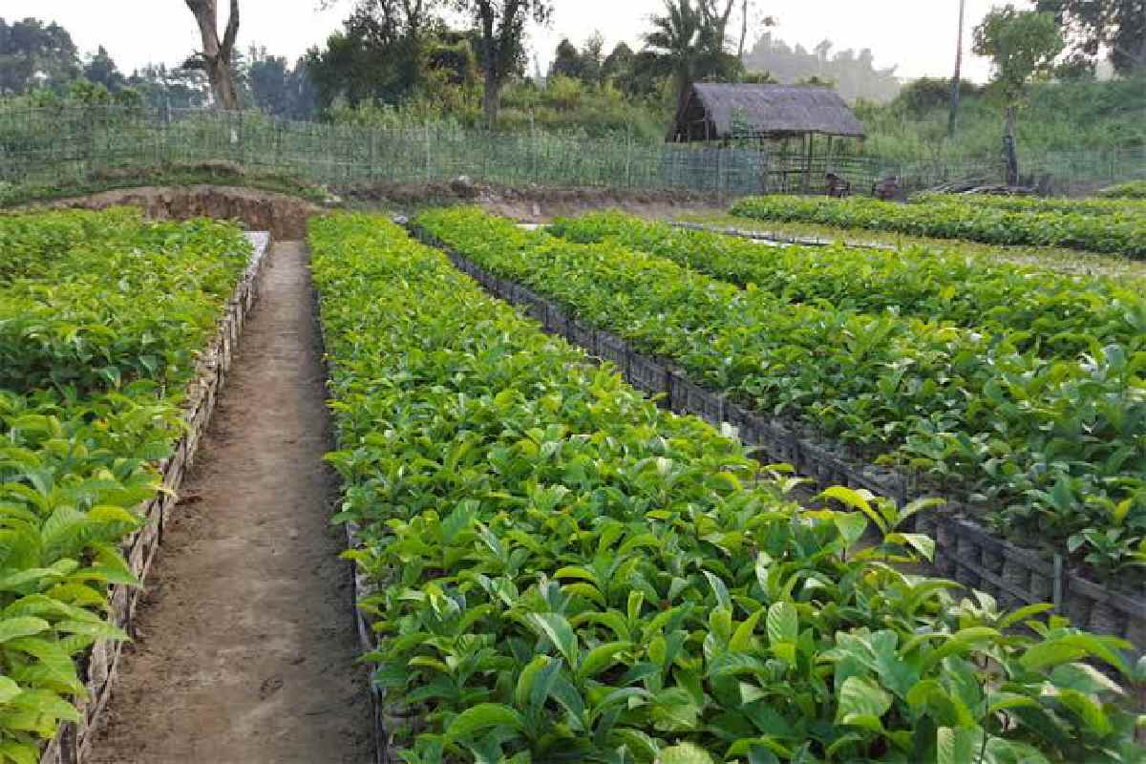
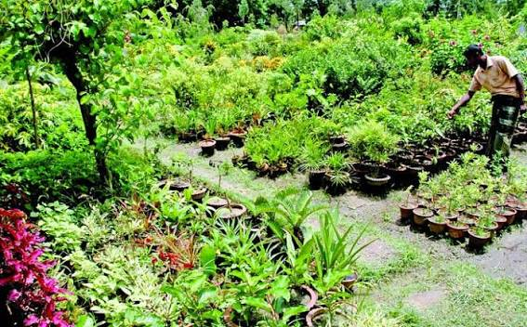
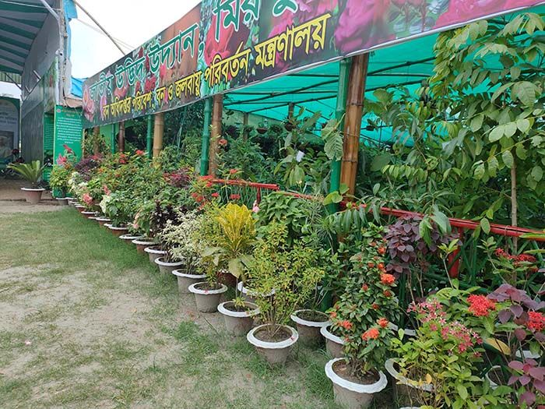
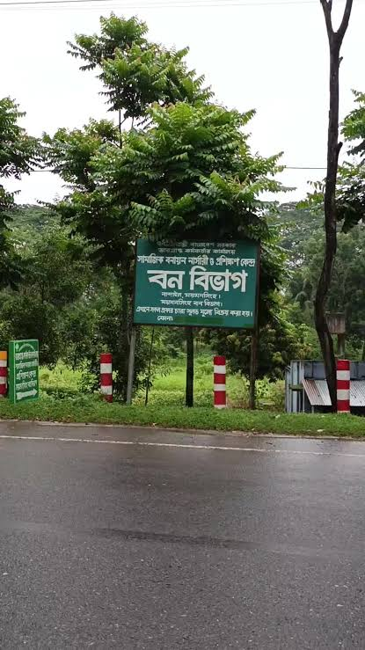

Slide 5
পাঠ শিরোনাম
নার্সারি ও বনায়ন

Slide 6
শিখন ফল
১.নার্সারি সম্পর্কে জানতে পারবো ।
২.বনায়ন সম্পর্কে জানতে পারবো ।

Slide 7
নার্সারি হলো এমন একটি স্থান, যেখানে বিভিন্ন ধরনের গাছের বীজ বপন করে বা চারা উৎপাদন করে পরিচর্যা করা হয় এবং উপযুক্ত সময়ে রোপণের জন্য প্রস্তুত করা হয়।
নার্সারির উদ্দেশ্য:
উন্নত মানের চারা উৎপাদন করা।চারার সঠিক পরিচর্যা নিশ্চিত করা।বনায়ন, ফলদ ও শোভাবর্ধনকারী গাছের চারা সরবরাহ করা।পরিবেশ সংরক্ষণ ও সবুজায়নে সহায়তা করা।

Slide 8
বনায়ন হলো যে প্রক্রিয়া অনাবাদী বা বনবিহীন এলাকায় গাছ লাগিয়ে নতুন বন তৈরি করা হয় অথবা বনভূমির পরিমাণ বৃদ্ধি করা হয়।
।উদাহরণ:কোনো খালি জমিতে বিভিন্ন প্রজাতির গাছ লাগিয়ে কয়েক বছরের মধ্যে সেখানে বন গড়ে তোলা হলে তাকে বনায়ন বলা হয়।

Slide 9
পাঠ উপস্থাপন
১।বনায়ন কাকে বলে ?
২।নার্সারি কাকে বলে ?

Slide 10
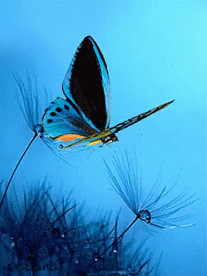
ধন্যবাদ

